Slide 1
SEMESTRÁLNÍ PRÁCE
Algoritmizace a programování I
Ondřej Donát
AVI

Slide 2
zadání
Úloha č. 2: Program pro zjištění nejdelší společný úsek každé zadané dvojice posloupností.
1. program načítá dvojice posloupností
2. posloupnost je ukončena záporným číslem
3. program najde nejdelší stejný úsek posloupností
4. Vypíše se délka nejdelší posloupnost
5. program se zeptá uživatele, jestli chce pokračovat

Slide 3
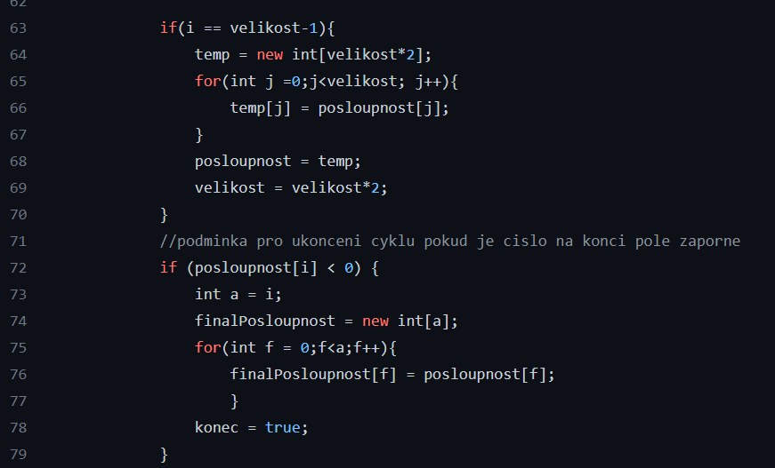
Načtení posloupnost

Slide 4
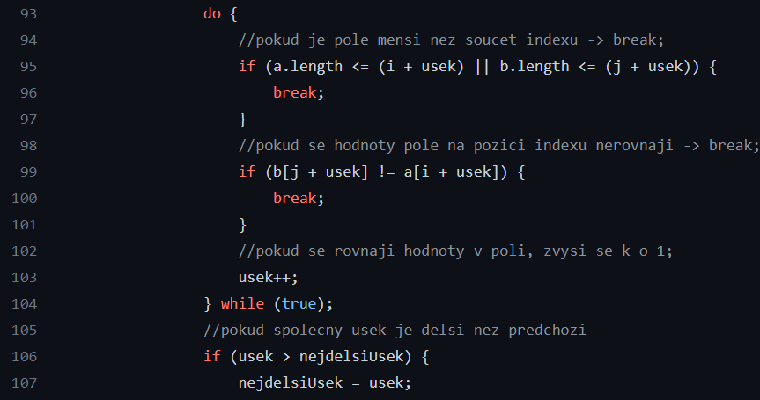
Nejdelší úsek

Slide 5
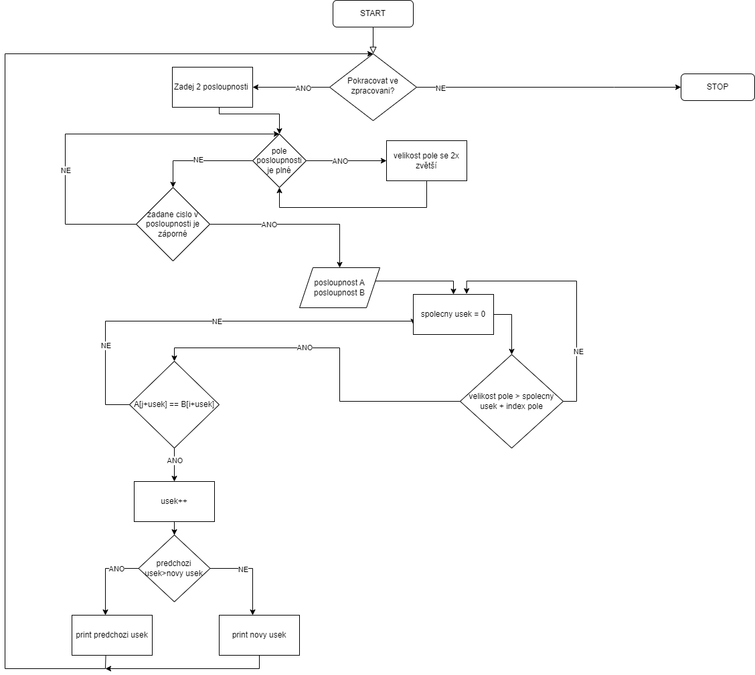
Flowchart

Slide 6
Flowchart

Slide 7
Testování programu

Slide 8
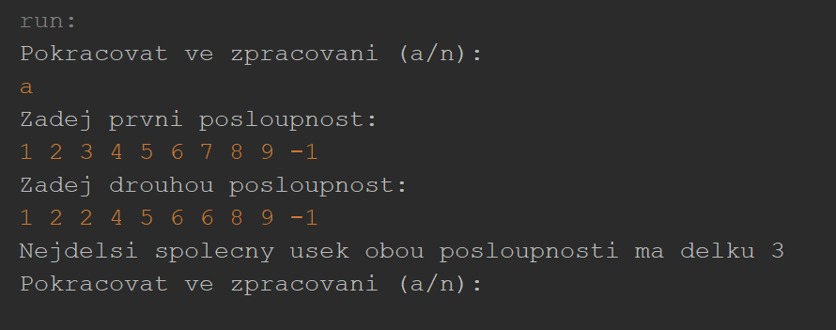
Ukázka

